Slide 1
Разработка на уеб сайт за бижутерско ателие
Любомира Халачева

Slide 2
Какво е уеб сайт
Уебсайт (в пряк превод: „място в мрежата“), също така уеб сайт или накратко сайт, е съвкупност от уеб страници, които се адресират на общ URL, който често се състои само от името на домейна или IP адреса и пътя до основната директория („/“) в мрежа, базирана на протокола IP. Всеки уебсайт се хоства на компютър (компютри), наречен уеб сървър, достъпен през мрежа, като например интернет или частни локални мрежи. За разглеждането на уебсайтове са създадени специални програми, наречени уеб браузъри. Съществуват различни видове уебсайтове в зависимост от тяхното предназначение, аудитория и съдържание.

Slide 3
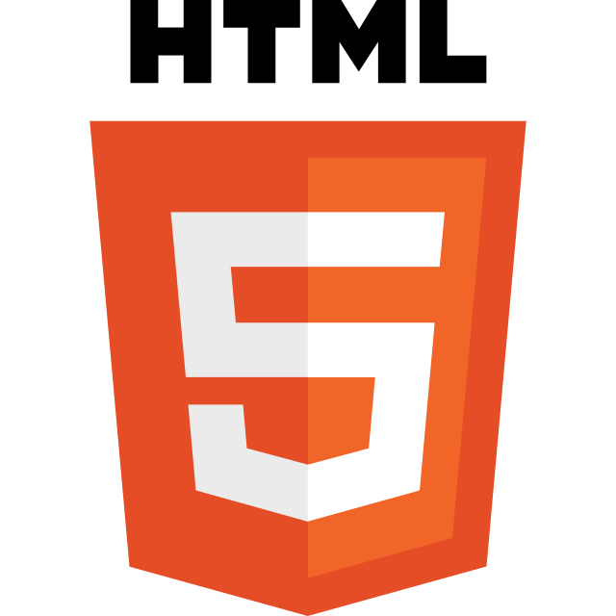
Какво е HTML
HTML (съкращение от термина на английски: HyperText Markup Language, в превод „език за маркиране на хипертекст“) е основният маркиращ език за описание и дизайн на уеб страници. HTML е стандарт в интернет, а неговите стандарти се определят от международния консорциум W3C.

Slide 4

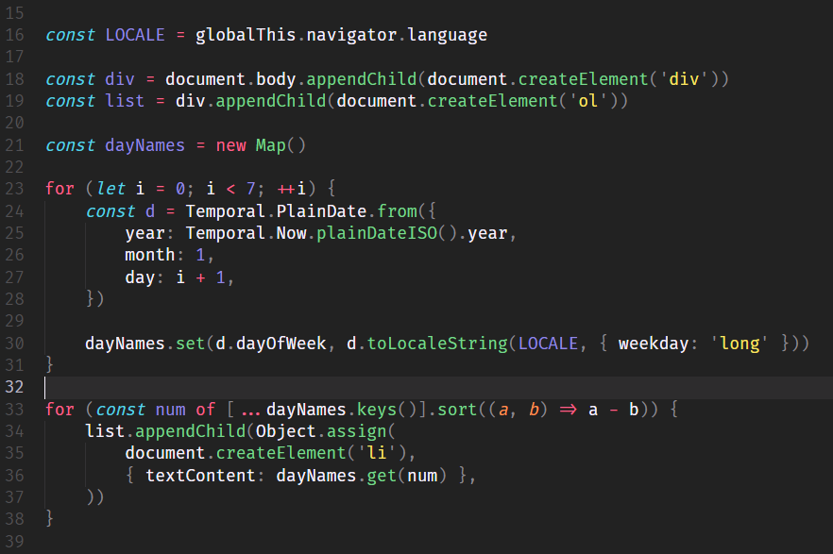
Какво е JavaScript
JavaScript е програмен език, който позволява динамична промяна на поведението на браузъра в рамките на дадена HTML страницата. Той се зарежда, интерпретира и изпълнява от уеб браузъра, който му осигурява достъп до Обектния модел на браузъра. JavaScript функции могат да се свържат със събития на страницата (например: движение/натискане на мишката, клавиатурата или елемент от страницата, и други потребителски действия).

Slide 5
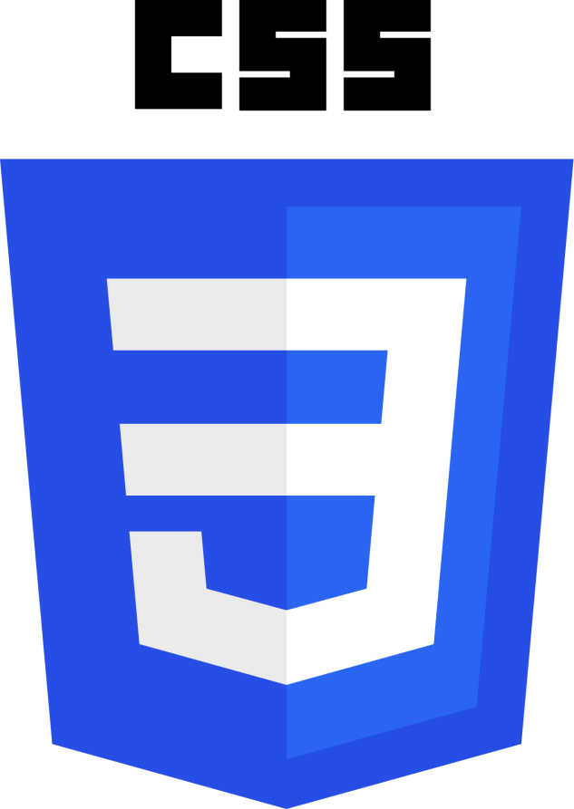
Какво е CSS
CSS (Cascading Style Sheets) е език за описание на стилове ,използва се основно за описание на онлайн представянето на уеббазиран документ, който написан на език за маркиране. Най-често се използва допълнително към чистия HTML, но се прилага и върху XML уебстраници и документи. Спецификацията на CSS официално се поддържа от W3C.Използвайки CSS, настройките за форматиране могат да бъдат поставени в един-единствен файл и тогава промяната ще бъде отразена едновременно на всички страници, които използват този CSS файл.

Slide 6

Какво е Bootstrap
Софтуерът Bootstrap е client-side среда с отворен код, която съдържа набор от инструменти за създаване на уеб приложения и уебсайтове.Bootstrap е пуснат през 2011 г. от Twitter, след като стартира като затворена библиотека, създадена за вътреBootstrap има огромна колекция от класове CSS, които съответстват на обичайните ситуации при уебсайтовете.шна употреба на Twitter. В допълнение към обичайните HTML компоненти, Bootstrap има много други компоненти, написани на CSS и JavaScript, проектирани така, че да улеснят разработчиците да създадат висококачествен потребителски интерфейс

